Slide 1
Лекция 5. Слива и алыча
Народно-хозяйственное значение сливы.
Происхождение и видовой состав.
Биологические особенности.
Особенности агротехники.

Slide 2
1. Народно-хозяйственное значение сливы.
Слива – одна из традиционных плодовых культур в Беларуси. В структуре многолетних насаждений она занимает примерно такой же процент, что и груша (около 5 %). Сдерживающими факторами для более широкого распространения сливы является ее относительно не высокая зимостойкость (на уровне груши), плохая транспортабельность плодов, восприимчивость к болезням и вредителям (кластероспориоз, монилиоз, сливовый пилильщик).
Слива – скороплодная и очень урожайная плодовая порода, не склонная к периодичности плодоношения. С одного дерева в возрасте полного плодоношения можно получить 100 кг плодов, а урожайность может достигать 40 – 50 т/га, т.е., такая, как у яблони.
Один из недостатков сливы (как и большинства плодовых пород) – самостерильность большинства возделываемых сортов. В то же время у имеющихся самоплодных сортов (местная красная, пердригон и др.) из-за склонности к перегрузке урожаем плоды мельчают.

Slide 3
Достоинства сливы как плодовой культуры:
Технологичность плодов (плоды перерабатывают на соки, сиропы, пасту, джем, мармелад, повидло, желе, цукаты, компоты, маринады, варенье. Продукты техниче­ской переработки плодов идут на приготовление конфет, тортов, морожено­го, киселя и др. Сушка и замораживание);
Широкая амплитуда сроков созревания плодов (с июня по октябрь);
Калорийность плодов (по калорийности плоды сливы уступают лишь винограду и вишне);
Повышенное содержание Р-активных веществ;
Наличие в семенах масла (до 43-52%);
Древесина используется в деревообрабатывающей промышленности для мелких поделок;
Из камеди готовят клей;
Декоративность (слива Писсарди имеет антоциановую окраску, махровоцветковые сорта – Плантарская Махровоцветковая).

Slide 4
Среднее содержание сахаров в плодах сливы – 12 – 13 %, но в наиболее благоприятных услови­ях в плодах лучших сортов может накапливаться до 21% сахаров (в том числе до 11% моносахаров). Такие плоды пригодны для изготовления чернослива.
В плодах содержаться свободные кислоты (до 3% ), около 1% гемицеллюлез, до 2,5% пектиновых веществ, до 350 мг на 100 г сырой массы дубильных веществ, до 60 мг флавоновых гликозидов и до 300 мг флаванов, до 22 мг витамина С, до 13,4 мг пиридоксина, до 2,5 мг витамина В₉, до 1,0 мг витамина Е, до 0,5 мг витамина К, до 0,4 мг витамина РР, до 0,2 мг витамина В₁ до 0,14 мг каро­тина, до 0,04 мг витамина В₂.
Плоды сливы богаты минеральными веществами. В них содержится калий, кальций, магний, фосфор, натрий, железо, марганец, кобальт и другие вещества.
Присутствующие в плодах Р-активные вещества (до 875 мг/100 г) от­крывают широкие возможности для использования их в лечении заболева­ний, связанных с нарушением проницаемости капилляров (геморрагический диатез, капилляротоксикоз, гематурия, кровоизлияния, отеки), а также цри гипертонической болезни, воспалении легких, туберкулезе, ревматизме. В се­менах сливы, терносливы, терна и алычи содержится 43-52% масла. К числу жирных кислот масла относятся олеиновая (56-77%), линолевая (13-35%), пальмитиновая (5-6%) и др. Невысыхающие жирные масла используют в парфюмерной и медицинской промышленности.

Slide 5
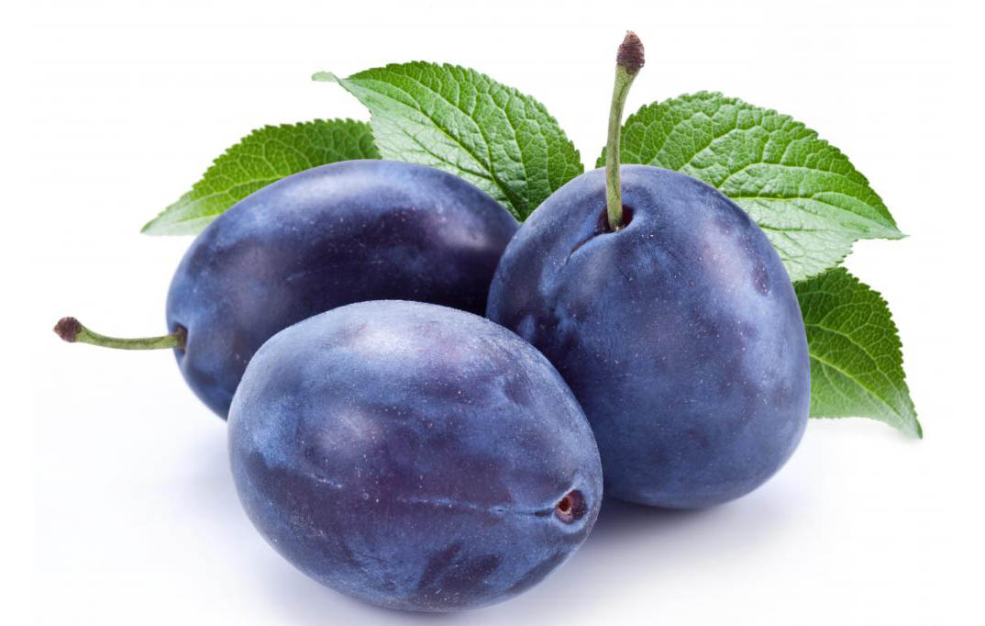
2. Происхождение и видовой состав
По современной классификации все плодовые породы группы косточковых относят к одному большому роду Prunus семейства Rosаceae.
Наиболее известными и значимыми предками современных сортов слив являются слива домашняя или обыкновенная (Prunus domestica) и слива китайская (Prunus sollicina). Хорошо известны и широко распространены также алыча (Prunus cerasifera) (синоним вишнеслива или мирабели), терн (Prunus spinoza), тернослива (Prunus insiticia), слива уссурийская (Prunus ussuriensis).

Slide 6
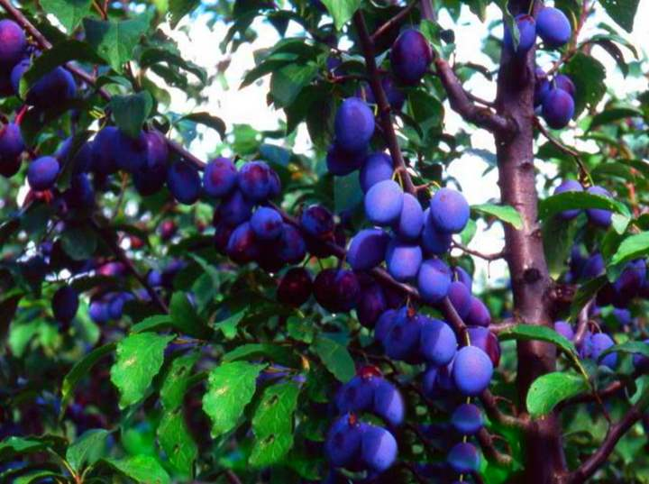
Слива домашняя

Slide 7
Виды слив
Виды слив различаются между собой не только морфологически. У них в геноме разное количество хромосом.
Так, слива домашняя (Prunus domestica) – дерево высотой до 10-12 м. Плоды разнообразные по форме, величине и окраске, имеет в геноме 48 хромосом (2n = 48). В диком виде не найдена. Доказано ее происхождение от спонтанной гибридизации терна (Prunus spinoza, 2n = 32) и алычи (Prunus cerasifera, 2n = 16). Предполагают, что спонтанная гибридизация терна и алычи произошла на Кавказе. Здесь произрастают различные формы терна, алычи и сливы, поэтому его считают родиной сливы домашней.
Терн ((Prunus spinoza) 2n = 32. В природе встречается в виде кустарника или небольшого деревца с обильной прикорневой порослью и колючими ветвями. В диком виде распространен в европейской части СНГ, на Кавказе и в Западной Европе, где растет более окультуренный, не такой колючий. Название "терн" – общеславянского происхождения и означает "колючий кустарник", "колючка".

Slide 8
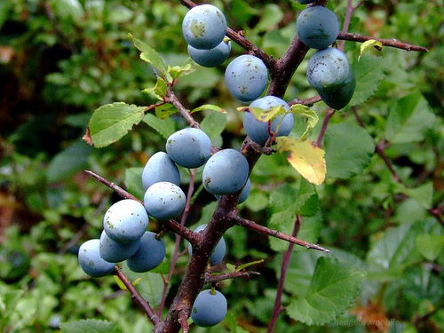
Терн

Slide 9
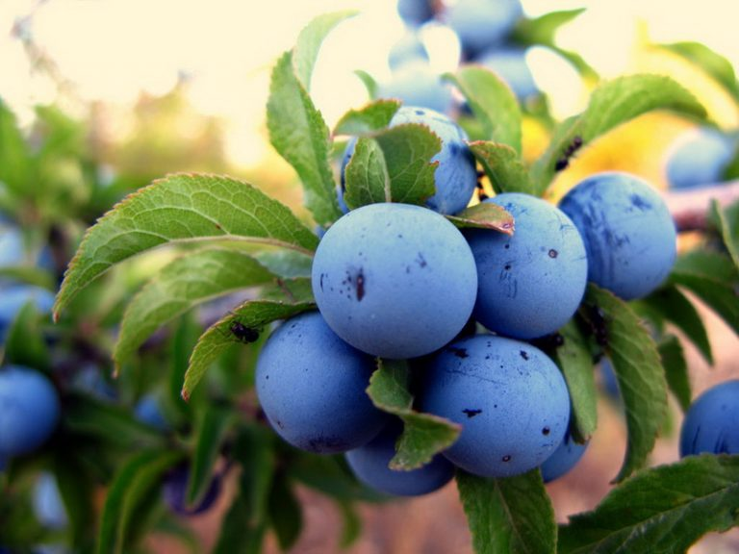
Тернослива

Slide 10
К разновидности сливы домашней относится тернослива (Prunus insiticia). Она имеет 2n = 32. масса плода составляет 10-15 гр.
С участием терна Мичурин вывел сорт сливы Ренклод терновый (Терн х Ренклод зеленый). Гибридные формы терносливы, а также терна и сливы культивируются в среднем Поволжье. Они отличаются высокой экологической приспособленностью.
Алыча (Prunus cerasifera) имеет 2n = 16 и относится к диплоидным сливам. В диком виде произрастает на Кавказе, в Малой и Средней Азии. Там же она и культивируется. Название "алыча" заимствовано из татарского языка. У крымских татар она называется "алуча", также и у азейбарджанцев, но корень слова относится к персидскому. Этим объясняется и появление этого названия и у нас.
В Беларусь алыча интродуцирована в XIX веке. В условиях нашей республики она часто подмерзает, но обладает способностью быстро восстанавливаться. В результате размножения косточками она приспособилась к произрастанию в условиях республики.

Slide 11
Слива китайская (Prunus salicina) (2n = 32) – дерево высотой до 10 м. Имеет плоды ярко-желтого и ярко-красного цвета. Мякоть сочная, вяжущая, кислая.
Слива уссурийская (Prunus ussuriensis) (2n = 32) , является разновидностью сливы китайской. Кустарник высотой до 7-8 м, очень колючий. Цветет рано и обильно мелкими цветками. Плоды мелкие, желтой или ярко красной и до бурой окраски. Мякоть нежная, сочная, с легким абрикосовым ароматом. Имеет высокую зимостойкость, практически равную зимостойкости яблони сибирской в условиях Сибири и Дальнего Востока. В условиях нашей республики страдает от подопревания коры.
Слива канадская (Prunus nigra) (2n = 32) – дерево высотой 3 м и больше. Плоды разной величины и окраски, сладкие с вяжущей мякотью. Зимостойка, скороплодна и урожайна.
Слива американская (Prunus americana) (2n = 32) – дерево высотой до 9 м. Плоды различной формы, мякоть сладкая, вяжущая. Обладает достаточно высокой зимостойкостью и поздно цветет.
По сведениям В.А.Матвеева североамериканские виды плохо переносят условия нашей республики. Они выпревают зимой и страдают от тли летом.

Slide 12
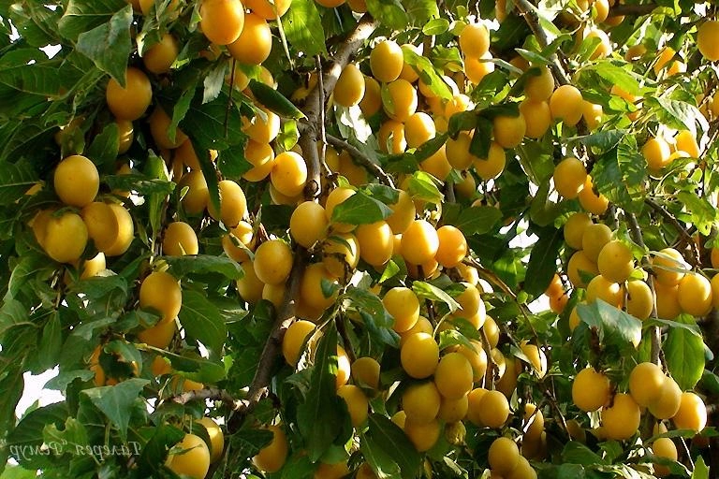
Алыча

Slide 13
Биологические особенности
Продолжительность жизни сливы домашней в условиях республики составляет 15-20 лет. За это время она проходит 3 основных этапа развития:
Роста;
Плодоношения;
Отмирания.
В стадии роста слива дает большие приросты, и дерево сильно увеличивается в размерах, но урожаи в этот время не высокие. Продолжительность этого периода 4-6 лет.
Во второй стадии, плодоношения, дерево продолжает расти до 10-12 лет и к этому возрасту достигает наибольших размеров. В начале этой стадии прирост бывает еще достаточно мощный, на побегах закладывается много цветковых и ростовых почек.

Slide 14
Биологические особенности
Постепенно прирост ослабевает, оголяются основания скелетных ветвей, плодоношение смещается на периферию и урожайность снижается. В период полного плодоношения урожай с одного дерева может достигать 80-100 кг.
На стадии отмирания наблюдается камедетечение, раны зарастают плохо, отмирают крупные ветви, загнивает древесина, появляется корневая поросль.

Slide 15
Особенности морфологии и плодоношения
Деревья сливы достигают высоты 8 м. Форма кроны может быть разнообразной. Способность к ветвлению зависит от генетического происхождения. Больше ветвятся сорта, генетически связанные со сливой уссурийской.
Почки у сливы вегетативные и простые цветковые, редко встречаются смешанные, из которых вырастают цветки и листья. В средней части побегов часто закладываются групповые почки. У европейских сортов в группе на узле закладывается 2-3 почки, у восточных сортов - более 5-6, одна из которых вегетативная.
Помимо длинных ростовых побегов, по бокам которых часто встречаются цветковые почки, плодоношение у сливы происходит также на шпорцах – коротких обрастающих веточках длиной до 0,5-10 см. На них почти все боковые почки цветковые, на вершине ростовая почка или колючка. Продолжительность жизни шпорцев - до 8-10 лет. Кроме того, у сливы встречаются букетные веточки, продолжительность жизни которых составляет 2-4 года.

Slide 16
Цветки у сливы обоеполые. Способ опыления – насекомыми (энтомофильное растение). Различные сорта сливы могут быть самоплодными и самобесплодными. Все самоплодные сорта хорошо отзываются на перекрестное опыление.
Например, сорт Венгерка итальянская при перекрестном опылении увеличивает урожай в 2 раза. В квартале высаживают обычно 3-4 сорта. В сад подбирают сорта разных сроков созревания, но одновременно цветущие.

Slide 17
Отношение к факторам внешней среды
Температура Температурные условия Беларуси позволяют выращивать многие сорта сливы, однако регулярно случающиеся в среднем один раз в 10-12 лет критические зимы с температурой до - 30⁰ С наносят значительный вред сливовым посадкам. Больше всего деревья сливы страдают от резких перемен температуры воздуха. Особый вред приносят сливовым плодовым почкам перепады температуры в марте. У сливы часто наблюдаются повреждения коры: днем она нагревается до +15⁰ С, а ночью остывает до – 20⁰ С. Это вызывает растрескивание коры и в последующем камедетечение.
Вода Слива больше других плодовых пород нуждается в воде, поглощает ее в огромных количествах. Побеги, листья и плоды сливы содержат более 80% воды. Из 1 кг поглощенной сливой воды 999 гр испаряется через листья.
Потребность сливы в воде зависит от погодных условий и типа почвы. На песчаных почвах она сильней нуждается в воде. При залужении междурядий в сливовом саду она, как правило, испытывает дефицит влаги. Однако, избыток влаги в почве оказывает отрицательное воздействие на сливовые деревья. Вода вытесняет из почвы воздух и корни начинают отмирать.

Slide 18
Отношение косточковых культур
к температурным условиям (Гущин, 1982 г)
Порода | Сумма эффективных температур (> 10⁰ С) | Количество дней со средней температурой > 15⁰ C | Min температура воздуха, которую могут выдержать культуры при благоприятных условиях вегетации
Вишня | 2200-2400 | 80-90 | -32 - 35
Слива | 2600-2800 | 80-100 | -32 - 35
Черешня | 2600-2800 | 100-115 | -30 - 32
Абрикос | 2800-3000 | 100-115 | - 29 - 30
Персик | 3200-3400 | 115-120 | -27 - 28

Slide 19
Свет. Слива относится к умеренно требовательным к свету породам. Крона сливы склонна к загущению в большей степени, чем у других косточковых пород. Освещенность листьев зависит от ряда факторов: направления склона, плотности посадки, густоты кроны, поры года и условий погоды.
Почва. Поскольку слива является влаголюбивой породой, то плохо растет на легких песчаных почвах. Ей больше подходят суглинистые влагоемкие почвы. Не пригодны также плохо дренированные тяжелые суглинки и глины. Наиболее требовательны к почвам сорта сливы домашней. Сорта сливы китайской, уссурийской, американской, алычи менее требовательны к почвам и хорошо растут на более легких почвах.
Корнесобственные деревья сливы и привитые на сеянцы сливы домашней более требовательны к почве и влаге, чем деревья, привитые на алычу. Это связано со строением корневой системы подвоя: у алычи она более глубокая.
Слива, как и другие косточковые породы, лучше растет при рН 6,0- 6,5. Поэтому на участках с рН меньше 5,5 проводят известкование
Уровень залегания грунтовых вод – не ближе 1,5 – 2 м от поверхности. Относительно неплохо произрастают на почвах с высоким уровнем грунтовых вод корнесобственные деревья сливы, а также – привитые на сливу домашнюю.

Slide 20
Размножение сливы
Самый старый и простой способ размножения сливы – корневой порослью. Кроме того, многие сорта способны размножаться зелеными черенками, а некоторые сорта диплоидной сливы даже одревесневшими черенками. Корнесобственные деревья можно так же размножить корневыми черенками.
Основной способ размножения сливы – прививка (в первую очередь – окулировка). Слива, как ни одна плодовая порода имеет большое разнообразие форм и видов, которые можно использовать в качестве подвоев. Однако для северных районов это многообразие ограничено. Далее – характеристика наиболее распространенных подвоев сливы:

Slide 21
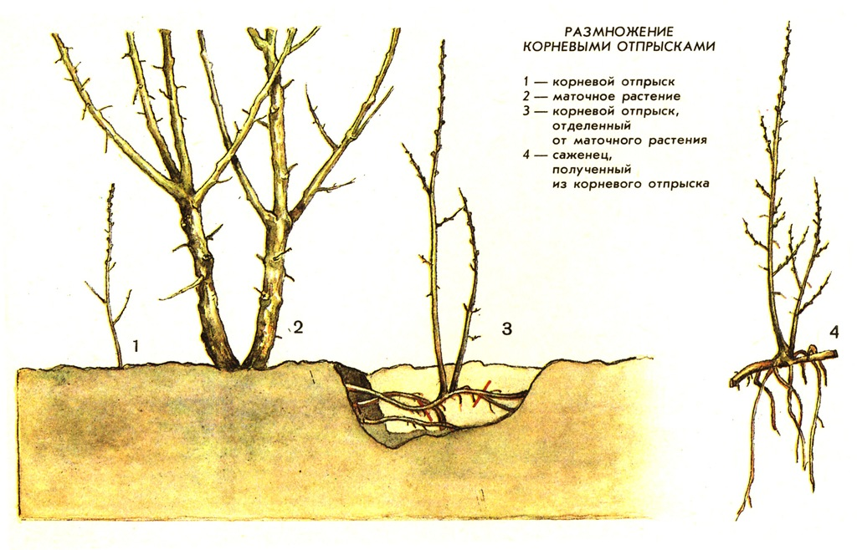
Размножение сливы корневой порослью

Slide 22
Семенные подвои
Алыча – включена в Госреестр по республике (до 2003 г -единственный).
Достоинства подвоя:
Нет проблем с заготовкой косточек;
Хорошая совместимость со всеми сортами сливы домашней, диплоидной, а так же абрикосом, вишней войлочной;
Высокая всхожесть косточек;
Высокий выход стандартных саженцев;
Сильный рост сеянцев, позволяющий окулировать до 90% подвоев в год посева;
Разветвленная корневая система и хорошая приживаемость саженцев в саду;
Более высокая засухоустойчивость деревьев сливы, чем на других подвоях.
Недостатки подвоя:
Потеря некоторых сортовых свойств сливой домашней (крупноплодности);
Полиморфизм подвоя (прежде всего по силе роста, зимостойкости корневой системы);
Высокорослость привитых деревьев;
Образование штамбовой поросли

Slide 23
Сеянцы местных сортов сливы
Достоинства
Высокая зимостойкость;
Хорошая совместимость с сортами домашней сливы;
Высокий выход стандартных саженцев.
Может использоваться на участках с близким залеганием грунтовых вод.
Недостатки подвоя:
Плохая всхожесть косточек;
Корнепорослевость;
Неполная совместимость с некоторыми сортами диплоидной сливы.

Slide 24
Терн – в Госреестр не включен.
Достоинства подвоя:
Высокая зимостойкость;
Низкорослость и даже карликовость некоторых форм;
Недостатки подвоя:
Корнепорослевость;
Недостаточная совместимость с некоторыми сортами;
Иногда плохая всхожесть семян.
Тернослива - в Госреестр не включена.
Преимущества подвоя:
Высокая зимостойкость (не ниже, чем у терна);
Умеренный рост деревьев;
Недостатки подвоя:
Трудно заготовить много косточек;
Слабая всхожесть косточек;
Корнепорослевость.

Slide 25
Вишня песчаная – в Госреестр не включена.
Преимущества подвоя:
Карликовость;
Засухоустойчивость;
Довольно высокая морозоустойчивость;
Недостатки подвоя:
Подопревание корневой шейки в мягкие зимы;
Корнепорослевость.
Вишня войлочная – в Госреестр не включена
Преимущества подвоя:
Карликовость;
Нет проблем с заготовкой косточек
Высокая всхожесть косточек;
Довольно высокая морозоустойчивость;
Недостатки подвоя:
Плохая изученность подвоя в условиях Беларуси;
Подопревание корневой шейки в мягкие зимы;
Неполная совместимость с некоторыми сортами.

Slide 26
Клоновые подвои
В Госреестр включен клоновый полукарликовый подвой для сливы и алычи ВПК - 1
Хорошо укореняется в отводковом маточнике. Технологичен для окулировки
Достоинства подвоя: Устойчив к болезням. Зимостойкость высокая. Корневая система хорошо развита, что обеспечивает хорошую якорность привитых деревьев. Не требует опоры. Совместим со всеми изученными сортами сливы и алычи.
Прививку сливы можно выполнять всеми известными способами, но весной прививку делают раньше, чем яблони, так как сокодвижение наступает у нее в более ранние сроки и заканчивается быстрее. При использовании технологии зимней прививки ее прививают также рано – в конце ноября - декабре. Черенки для зимней и весенней прививки заготавливают в конце ноября, что бы не допустить подмерзания камбия.

Slide 27
Выбор места под сливовый сад и посадка
Под сливу обычно выбирают нижнюю или среднюю часть склона, хорошо обеспеченную влагой. Лучшие почвы – легкие суглинки и супеси с мощностью пахотного горизонта не менее 18 см и рН 5,5 – 7,0. Слива также хорошо растет на среднесуглинистых почвах, неплохо переносит и тяжелые почвы при условии их рыхления.
Уровень грунтовых вод – не выше 1,5 – 2,0 м.
Размещают деревья по схеме 4 – 4, 5 × 2 – 3 м.
Сажать сливу следует весной, однолетними саженцами, так как двулетние перерастают и хуже приживаются. Для весенней посадки ямы готовят с осени.

Slide 28
Уход за почвой
В силу влаголюбивости сливы и требовательности к аэрации почвы лучшей системой содержания почвы в сливовом саду является черный пар и его чередование с посевом сидератов.
Тем не менее в современных интенсивных садах рекомендуется дерново-перегнойная (газонная) система содержания почвы как наиболее технологичная.
Осенью для защиты деревьев от солнечных ожогов, рас-
трескивания коры от перепадов температуры проводят покраску штамбов и развилок ветвей садовой краской.

Slide 29
Удобрение
Следует учитывать, что косточковые культуры, в том числе слива, по сравнению с семечковыми испытывают большую потребность в удобрении. В первые 3-4 года ежегодно в насаждения сливы вносят азотные удобрения в дозе 40-60 кг д.в/га:
- до начала цветения - половина дозы;
- через две недели после цветения - остальное количество.
При слабом росте деревьев применяют более высокие дозы
При подмерзании корневой и надземной частей, ослаб-
ленном росте, повреждении болезнями и вредителями проводят некорневые подкормки 0,5% ным раствором мочевины:
- первая подкормка - через 10-14 дней после цветения;
- вторая подкормка - через 1-2 недели после первой с до-
бавлением хлористого калия.

Slide 30
Фосфорные и калийные удобрения вносят на основании почвенной и листовой диагностики.
Потребность в микроэлементах обеспечивают некорневые подкормки.
Для повышения завязываемости плодов используют микроудобрения, содержащие бор. Подкормку проводят однократно - до или во время цветения.
Для улучшения качества плодов и устойчивости к механическим повреждениям проводят некорневые подкормки:
- первая - в конце опадания лепестков. Вносят микроудобрения Эколист сады - 3-8 л/га, кальциевую селитру - 5 кг/га;
- вторая - через 10 дней аналогично первой;
- третья - за 4 недели до сбора урожая. Вносят микроудобрения Эколист сады - 3-5 л/га, кальциевую селитру - 10 кг/га;
- четвертая - за 2 недели до сбора урожая. Вносят кальциевую селитру - 10 кг/га.
Некорневые подкормки можно совмещать с опрыскиванием инсектицидами и фунгицидами.
Норма расхода рабочего раствора - 1000 л/га фактически обрабатываемой площади; скорость движения трактора - 5-6 км/ч; скорость ветра - не более 3 м/сек.

Slide 31
Формирование и обрезка сливы. В первый год после посадки саженцы укорачивают на высоте 90-100 см. Крона должна состоять из центрального проводника и 6-7 скелетных ветвей. Высота штамба - 60-70 см.
На второй и третий годы центральный проводник укорачивают до 30-45 см над верхней ветвью, а побеги продолжения скелетных ветвей более 60 см укорачивают на 1/3-1/4 их длины.
Конкуренты проводника, побеги в зоне штамба, побеги с острым углом отхождения, растущие вертикально и внутрь кроны, удаляют на «кольцо».
Ветви должны быть расположены в горизонтальной плоскости или немного приподняты кверху. Толщина ветвей не должна превышать 50 % диаметра проводника (ствола).
В последующие годы при обрезке укорачивают только побеги продолжения скелетных ветвей при длине более 60 см и прореживают излишние побеги в кроне.
Высота сформированных деревьев не должна превышать 2,8-3,3 м.
При достижении деревом заданных параметров проводник удаляют переводом на боковую ветвь

Slide 32
Формирование и обрезка алычи.
После посадки проводят кронирование однолеток на высоте 90-100 см.
▪ На 2-ой год роста выделяют 3-4 скелетные ветви с углом отхождения 45-60 град. и обрезают их, оставляя длиной не более 20 см, остальные сильные побеги вырезают на кольцо.
▪ Сильную обрезку однолетних приростов проводят и на 3-й год роста, оставляя на дереве от основания побегов 20-25 см.
▪ В последующие годы на скелетных ветвях ежегодно укорачивают самые сильные однолетние побеги, что позволяет контролировать размеры дерева и создавать устойчивую плодовую древесину. При данном типе обрезки в плодовой древесине получается три типа веточек: молодые сильные побеги текущего года (зона роста); двулетние ветви (прирост прошлого года) – зона плодоношения и закладки цветковых почек; и трехлетние ветки – основная зона плодоношения.

Slide 33
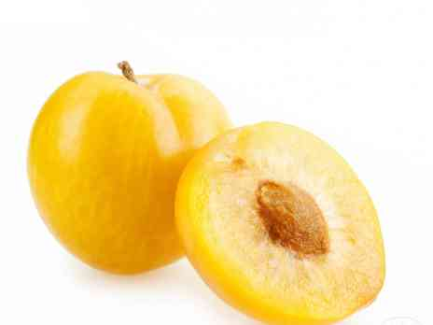
Сорта В мире выращивают в настоящее время около 1000 сортов сливы. Все они подразделяются на сорта домашней сливы (2n = 48, гексаплоидный набор хромосом) и гибридной алычи или диплоидной сливы (2n = 16).
В свою очередь сорта домашней сливы подразделяются на две группы:
венгерки имеют яйцевидно-удлиненную форму плода, побеги голые. Название получили от страны, где они распространены.
ренклоды имеют шаровидно-округлые плоды, побеги слегка опушенные. Названы в честь жены короля Франциска I (первая половина XVI века). Клод – имя жены, а рейн означает чистая, благородная. Среди ренклодов выделяют группу мелкоплодных сортов под названием мирабели от французского слова мире, что означает круглая мушка прицела мушкета (старинного ружья). Иногда к мирабелям относят и сорта гибридной алычи.

Slide 34
Сорта сливы и алычи гибридной для промышленного садоводства
Награда неманская
Пердригон
Кромань
Стенли
Нарач
Найдена
Комета
Мара
Асалода

Slide 36
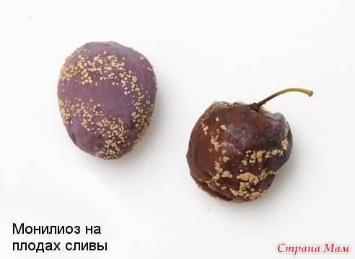
Наиболее опасные болезни и вредители сливы и основные меры борьбы
Монилиоз – опрыскивание ранневесеннее и в момент зацветания сада бор- доской жидкостью или ее заменителями.
Кластероспороз
Сливовый пилильщик – опрыскивание инсектицидами в последний день цветения.

